Slide 1

Te damos
la bienvenida!
Tester de Accesibilidad Web

Slide 2

La clase pasada
Módulo 2 - Clase 8
. Testeando desde el UI Vol.2
. Tipografía y accesibilidad
. Herramientas de validación navegador

Slide 3

“Conceptos Básicos
del Testing”
Clase Nº09

Slide 4

Qué vamos a ver hoy
Módulo 3 - Clase 9
. Conceptos básicos sobre Testing
. Funcionales / No funcionales
. Hablemos de prioridades
. Retomamos herramientas manuales de contraste y zoom según uso

Slide 5
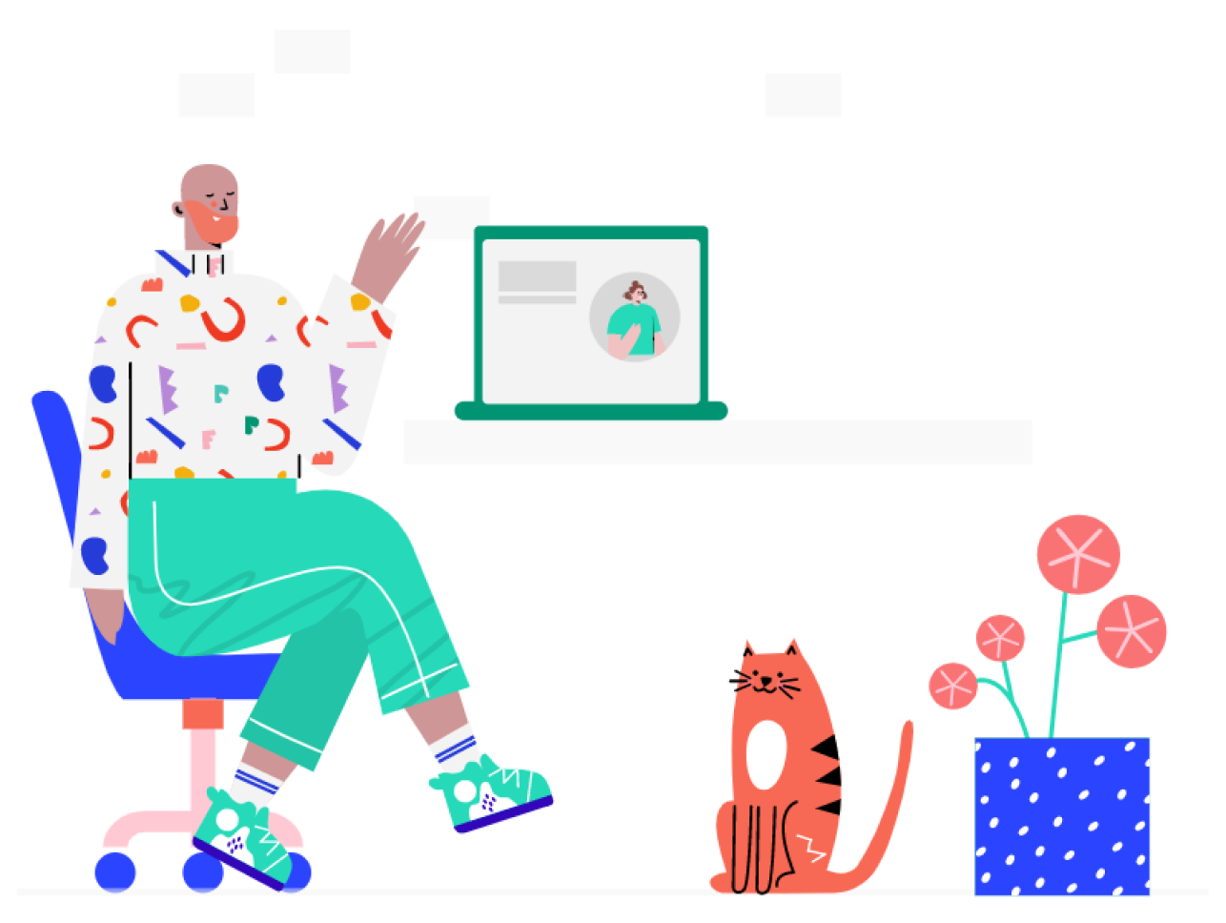
¿Qué es el Testing?

Slide 6
El Testing
El testing de accesibilidad web o digital, al igual que las pruebas de software, son los métodos para validar que un producto cumple determinados requerimientos y niveles de conformidad.

Slide 7
¿Qué es Probar?
Probar es una forma de evaluar la calidad de algo y de reducir el riesgo de fallos en un entorno de operaciones o en producción.

Slide 8
¿Qué es la Calidad?
Es el grado o nivel de operatividad en la que un sistema, producto, aplicación, etc… satisface las necesidad pedidas y cumple ciertas expectativas de los usuarios finales.

Slide 9
¿Por qué probamos?
Para detectar errores lo antes posible.
Verificar que el producto funcione acorde a lo requerido
Para generar confianza en el usuario final

Slide 10
Error, defecto y falla
El error es una acción humana que produce un resultado incorrecto.
El defecto (Bug) es la manifestación de ese error en el código.
La falla es la manifestación del defecto al usar el sistema.

Slide 11
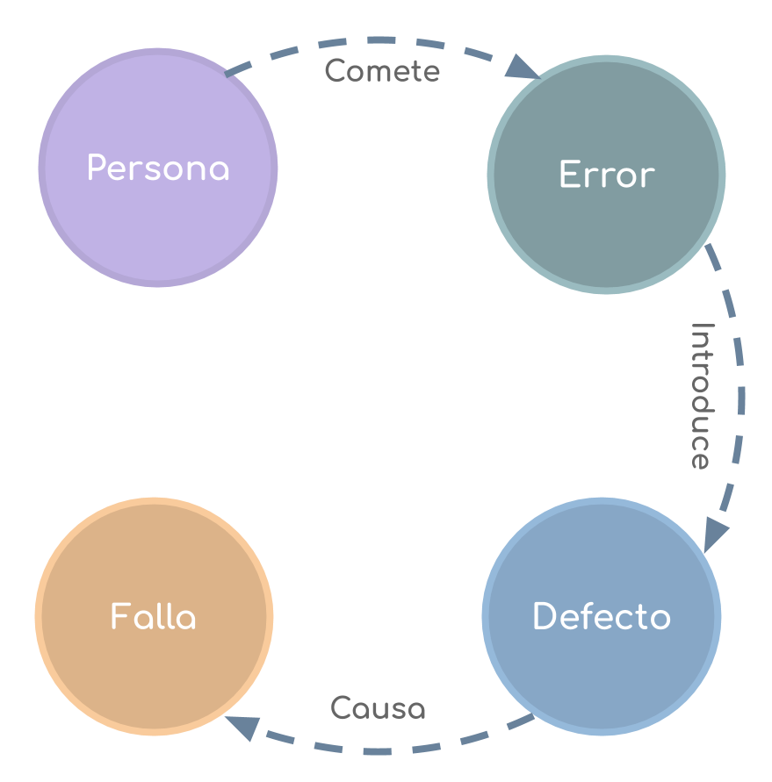

Slide 12
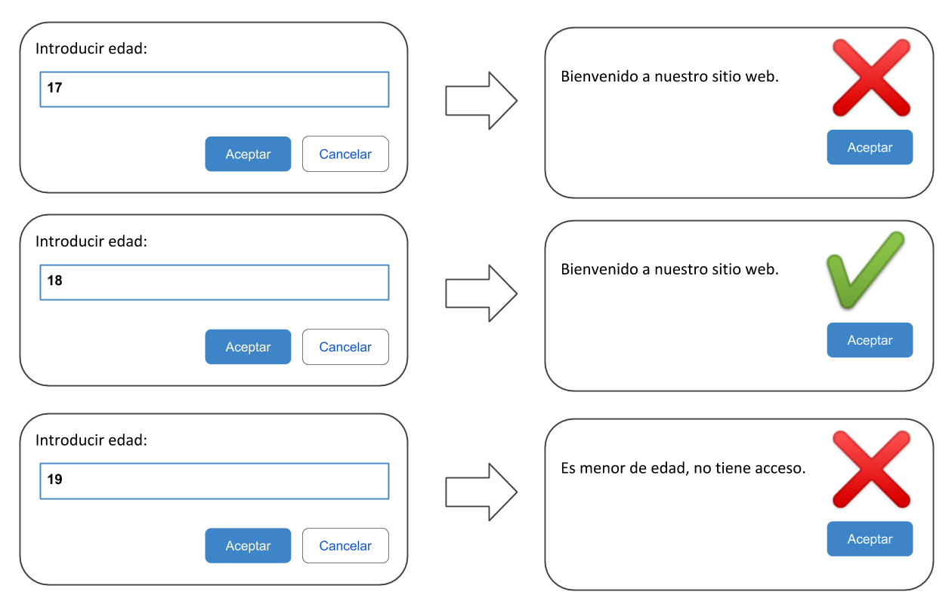

Slide 13
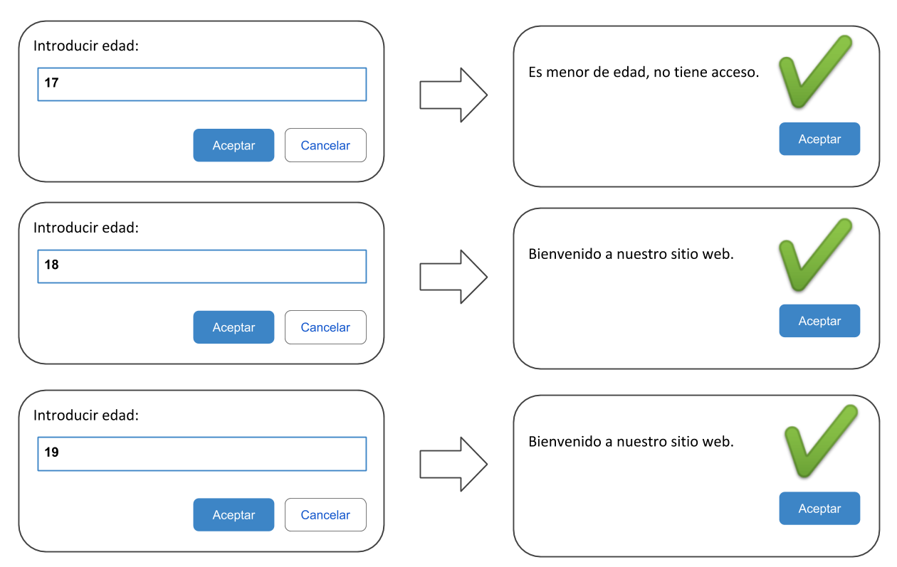

Slide 14
Tareas del tester
Confección de planes de prueba.
Entender los requerimientos o requisitos según normas.
Diseñar casos de prueba.
Establecer los ambientes de pruebas necesarios.
Realizar los casos de pruebas.
Informes de pruebas.
Reportes de defectos.

Slide 15
Cualidades de un Tester
Curiosidad.
Observación, detallismo.
Pensamiento lateral o razonamiento creativo.
Comunicación
Empatía

Slide 16
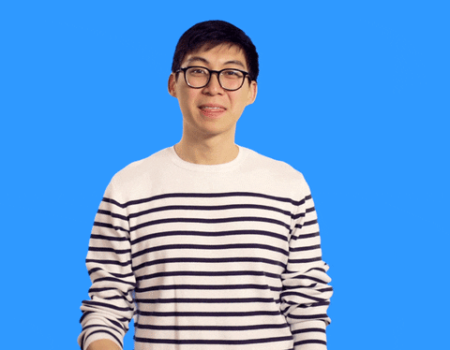
¿Te viste de tester?

Slide 17
Las 7 máximas!
Las pruebas muestran la presencia de defectos, no su ausencia.
Las pruebas exhaustivas son imposibles.
Las pruebas tempranas ahorran tiempo y dinero.
Los defectos se agrupan.
Cuidado con la paradoja del pesticida.
Las pruebas dependen del contexto.
La ausencia de errores es una falacia.

Slide 18

Testing Funcional vs Testing no Funcional

Slide 19
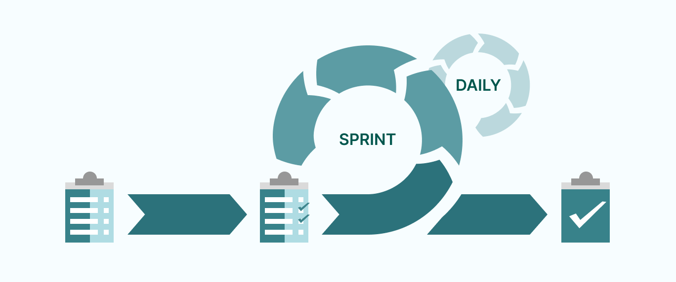
Scrum

Slide 20
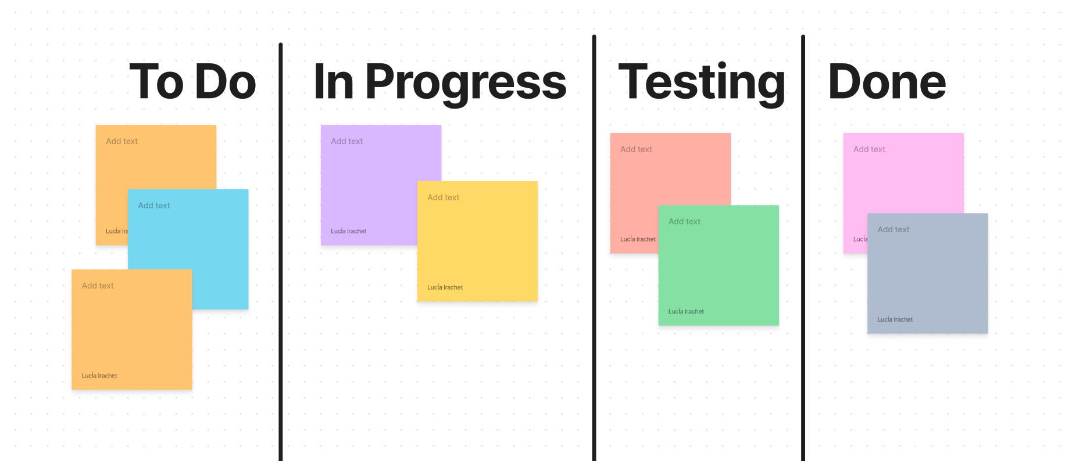
Backlog Tablero kanban

Slide 21
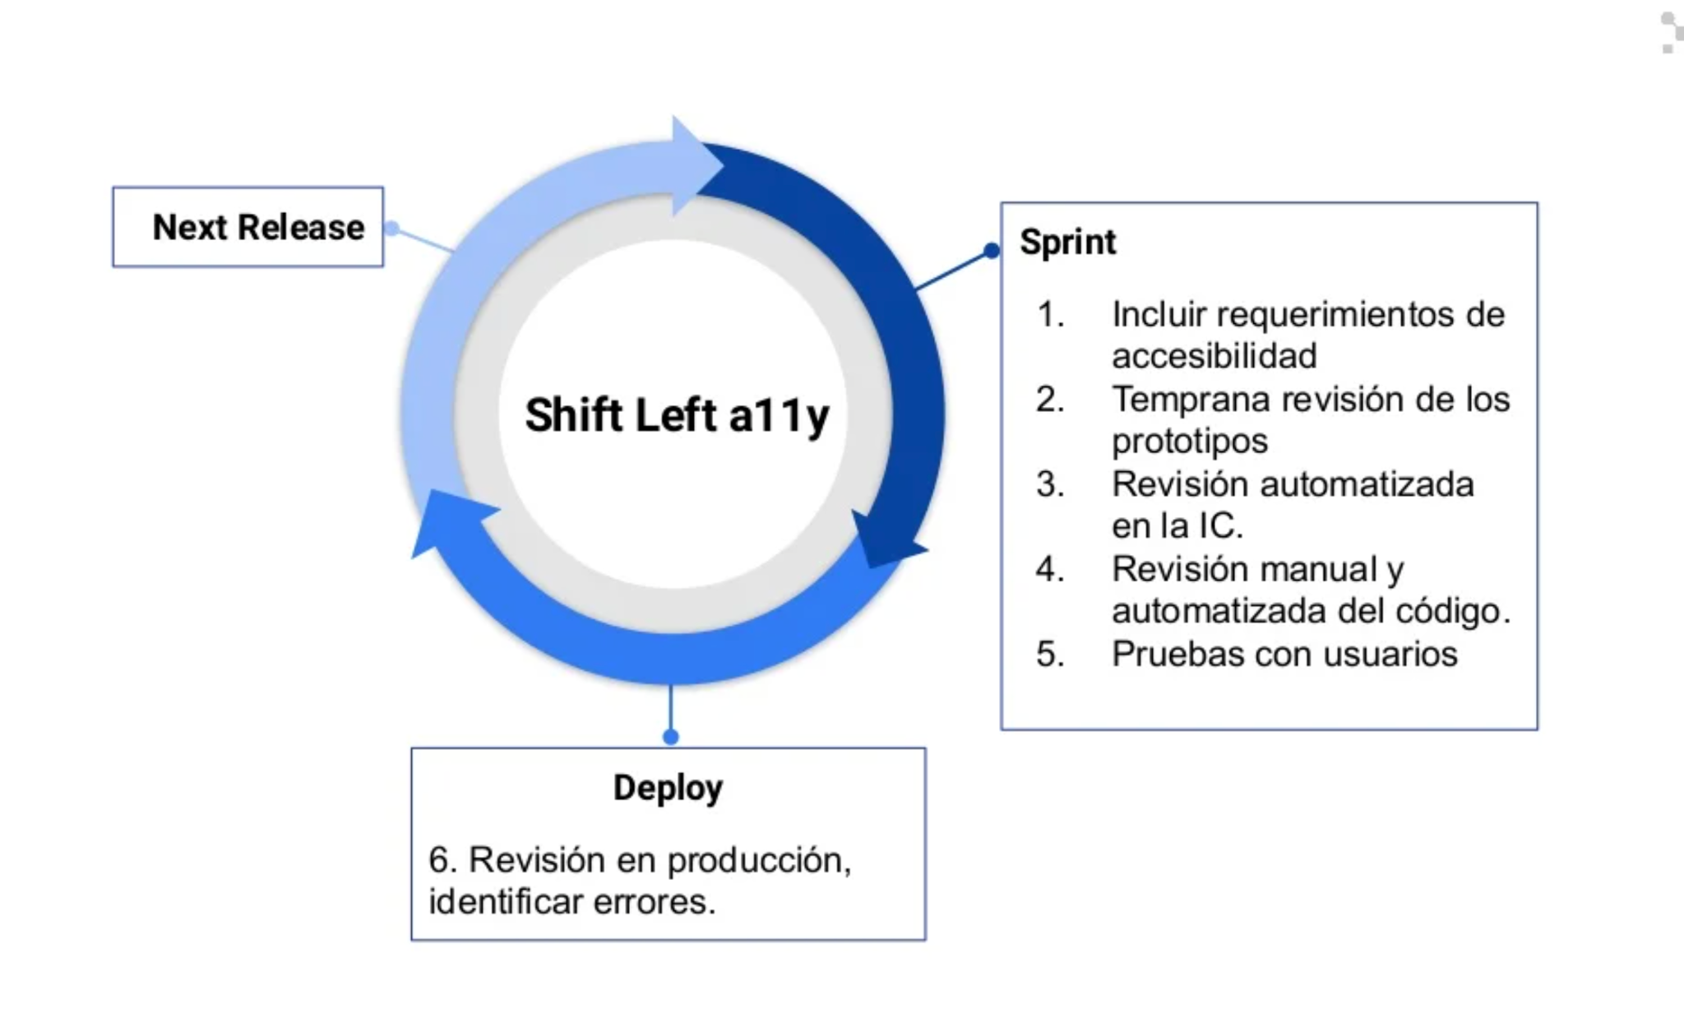
Modelo “Shift left a11y”

Slide 22
User Story
Como usuario que hace uso de un lector de pantalla, necesito texto alternativo en imágenes informativas para poder entender toda la información importante en una página.
Como usuario que hace uso de un lector de pantalla, necesito que todo el texto del enlace sea significativo para poder navegar más fácilmente.
Como usuario con baja visión o deficiencia al color necesito indicadores de enlace más obvios para poder ver dónde hacer clic en una página.

Slide 23
Definición del “Done”
La funcionalidad va a ser aprobada si es accesible.
Las opciones funcionan para el usuario con el uso de productos de apoyo.
Más estructurado, específico
Todas las tareas son finalizadas (user story)
Todas las pruebas fueron aprobadas (pruebas de usabilidad específica).

Slide 24
Algunos Métodos
Testing manual de verificación y validación.
Testing automatizado.
Testing con tecnologías asistivas (lectores de pantalla: Windows/Chrome/NVDA).
Testing de ratio de contraste de colores.
Testing con teclado.
Testing con zoom (200% y 400%).

Slide 25
Testeando en el UI

Slide 26

Receso de 5’

Slide 27

Retomamos herramientas manuales de contraste y zoom según uso

Slide 28
Hoy vimos!
Módulo 3 - Clase 9
. Conceptos básicos sobre Testing
. Funcionales / No funcionales
. Hablemos de prioridades
. Retomamos herramientas manuales de contraste y zoom según uso

Slide 29
“Testeo manual,
Mouse vs Teclado”
Próxima clase

Slide 30
Módulo 3 - Clase 10
. Diferencias entre Mouse y Teclado
. Lectores de pantalla
. Foco y consideraciones
. NVDA
. De la experiencia a la clase

Slide 31

Para la próxima clase
Hacer la autoevaluación 2; se libera el sábado.
Instalar NVDA e ir familiarizándose con la herramienta.

Slide 32

Gracias
por escuchar!
#democratizandolaaccesibilidad

